Slide 1
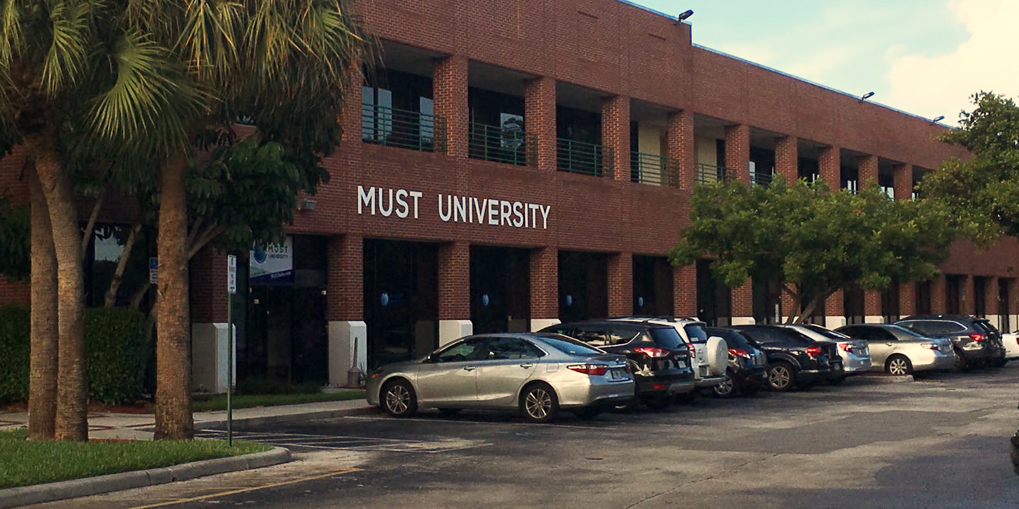
1 Oakwood Blvd Suite 120 Hollywood, Florida 33020 – USA
www.mustedu.com

Slide 2
MUST University
Instituição de Ensino Superior licenciada pela Comissão de Educação Independente da Flórida (Licença No. 5593), de acordo com as disposições do Capítulo 1.005 do Estatuto da Flórida e do Capítulo 6E do Código Administrativo da Flórida, para a oferta de cursos Superiores e Strictu Sensu (Mestrado) nas modalidades presencial e a distância.

Slide 4
Missão . Visão
MUST University é uma Instituição de Ensino Superior dedicada a preparar e capacitar os estudantes para que alcancem seu sucesso profissional em seus projetos de vida, oferecendo programas e estudos centrados no aluno.
Ser o provedor educacional acessível para inclusão e ascensão social dos estudantes.

Slide 5
Crenças . Valores Institucionais
Que o ensino de qualidade deve promover uma aprendizagem significativa e útil para o aluno.
Que a qualificação dos professores e demais agentes educacionais é essencial para a oferta de educação de qualidade.
Que a qualidade da instituição deve ser mensurada por indicadores que representem as expectativas dos alunos.
Que a aprendizagem deve ser avaliada em função dos objetivos propostos pelo Syllabus e nos termos do projeto pedagógico de cada curso.
Que para a formação de um cidadão consciente de seus direitos e deveres, devem ser acrescentados o estudo e a prática da ética e dos direitos humanos.

Slide 6
Crenças . Valores Institucionais
Que o aluno é um agente ativo no desenvolvimento de sua aprendizagem, devendo dedicar-se aos seus propósitos, compromissos, metas e objetivos assumidos.
Que os alunos desenvolverão as habilidades e competências necessárias, motivados pelos professores e tutores, facilitadores da aprendizagem.
Que para uma boa qualificação profissional, é necessário o desenvolvimento do pensamento crítico, inovador e criativo dos alunos por meio de metodologias apropriadas.
Que a responsabilidade social da Instituição compreende os preceitos de inclusão social e promoção da igualdade de direitos e oportunidades, com vistas à ascensão dos indivíduos da sociedade globalizada.
Que é dever da Instituição e de seus educandos o respeito, a promoção e a defesa dos direitos humanos, da qualidade de vida e do meio ambiente.

Slide 7
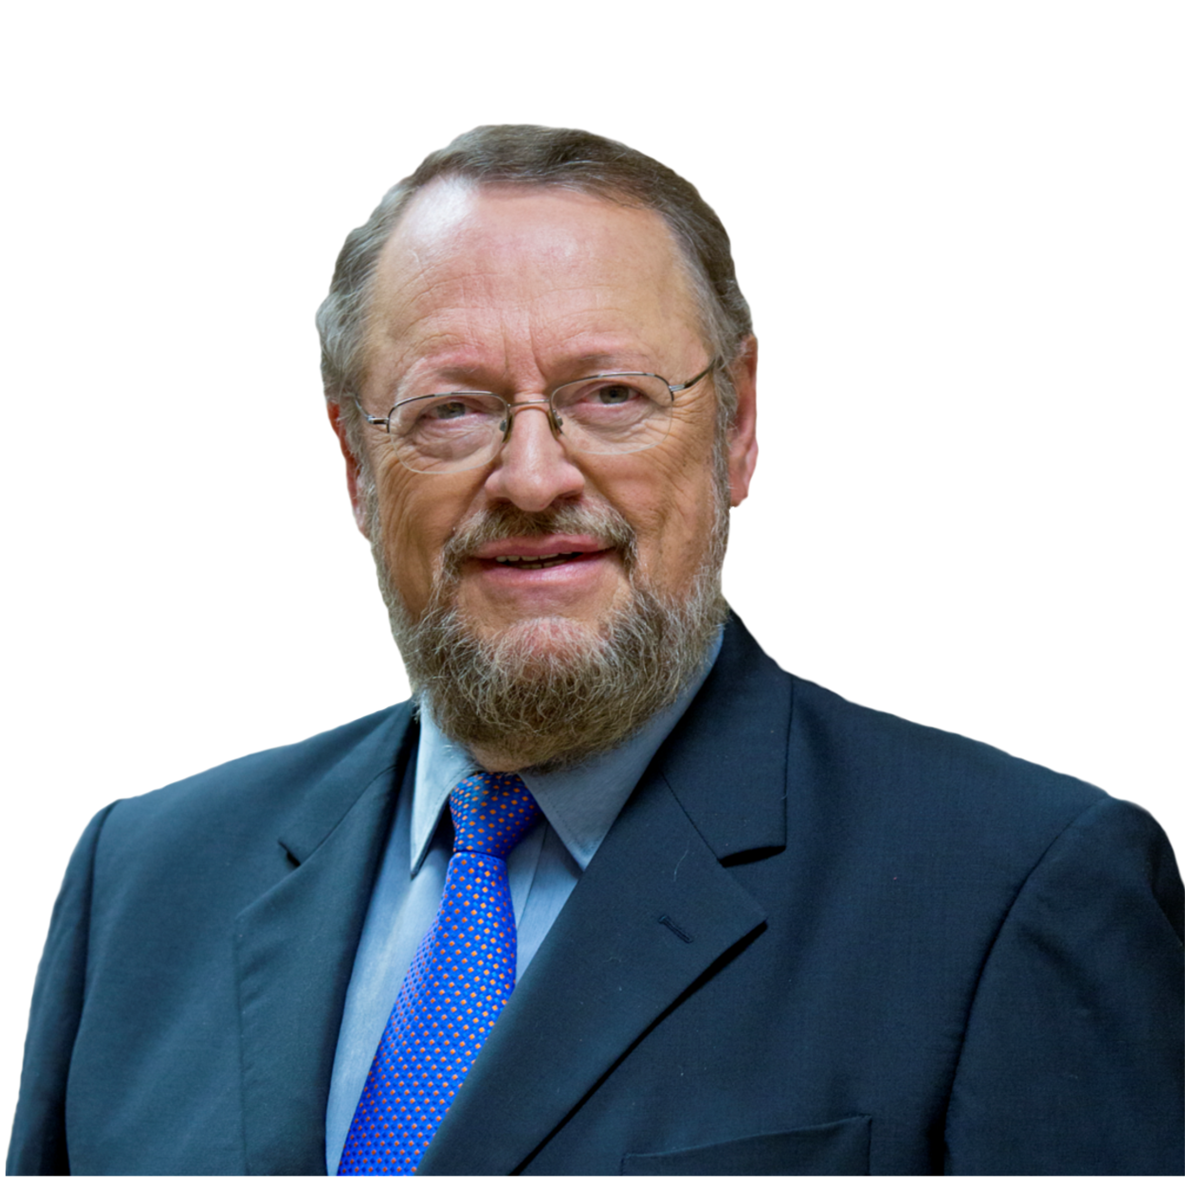
Bem vindo!
A universidade e sua equipe recebem você à MUST University
Estamos orgulhosos da nossa instituição e estamos muito felizes de compartilhá-la com você. A Universidade é uma iniciativa de educadores e empresários que acreditam na qualidade de informação e educação profissional aos alunos, para que eles atinjam o conhecimento de que precisam para se destacar em suas carreiras, em um mercado cada vez mais competitivo.
Hoje, e no futuro, o conhecimento é o diferencial entre sucesso e fracasso. À medida que a informação se torna avassaladora e os requisitos de produtividade e confiabilidade aumentam, acreditamos firmemente que a solução está na educação. Os programas que oferecemos preparam os alunos para iniciar novas carreiras ou ajudam a melhorá-las.
Nós acreditamos que a universidade, sua equipe e os alunos estão conectados, trabalhando de forma cooperativa para atuar de forma diversificada, profissional e educacional, na promoção do pensamento crítico, na resolução de problemas por meio da pesquisa, avaliação, interpretação e aplicação do conhecimento.
Obrigado em nome de toda a MUST University.
Os meus melhores cumprimentos,
Professor Antonio Carbonari Netto
President - MUST University

Slide 9
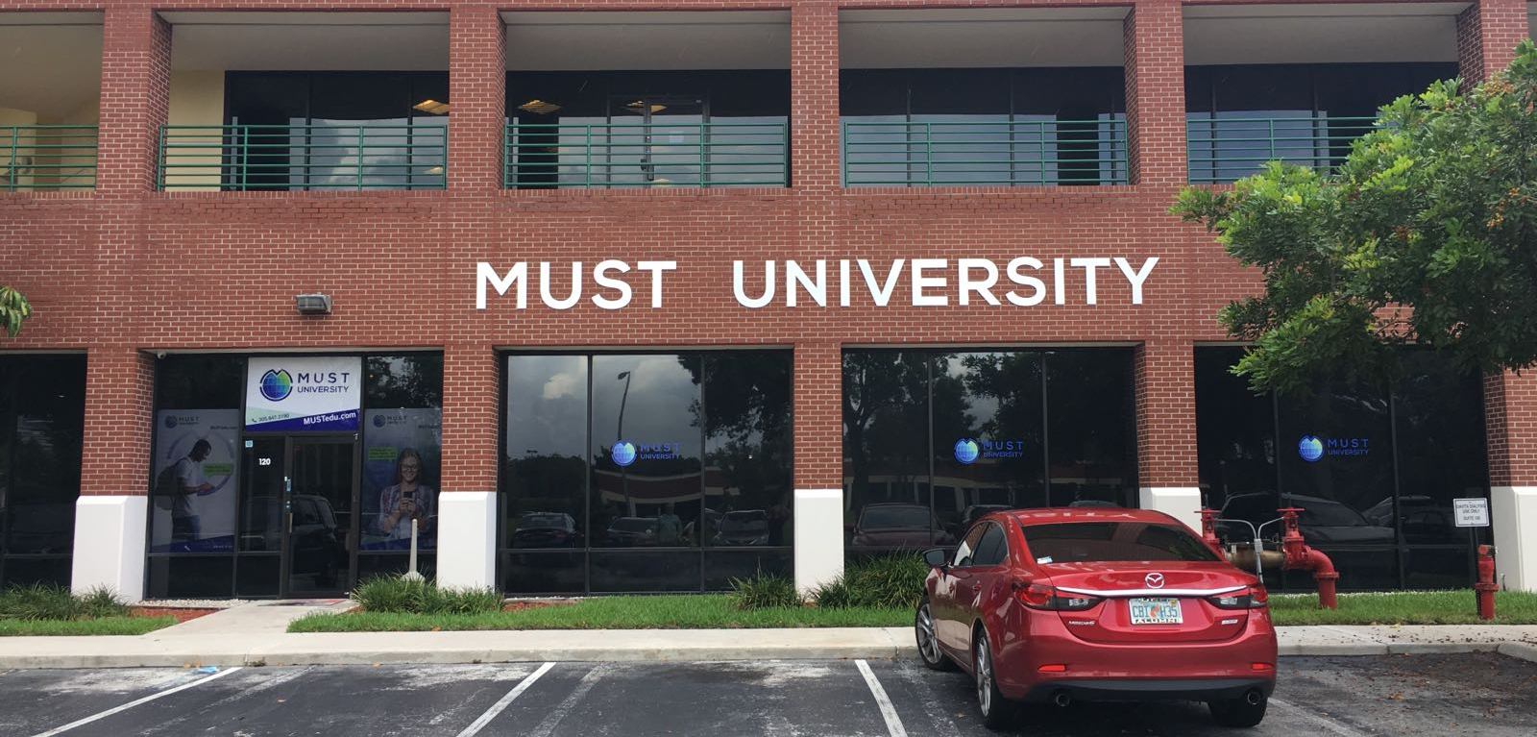

Slide 10
Nossos Cursos
 | Créditos | Titulação
Healthcare Management | 45 | Master of Science
International Business | 45 | Master of Science
Emergent Technologies in Education | 45 | Master of Science
International Business | 120 | Bachelor of Science
Healthcare Management | 120 | Bachelor of Science
International Business | 60 | Associates of Science
Healthcare Management | 60 | Associates of Science
Mestrados
Bacharelados
Tecnólogos

Slide 11
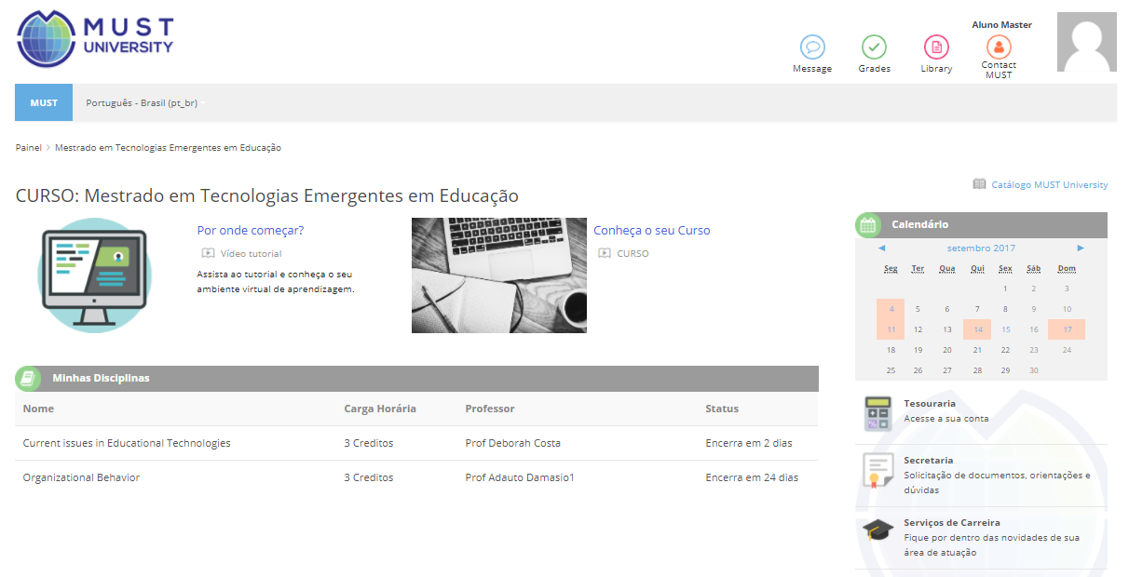
Nosso Ambiente Virtual de Aprendizagem
Tela de início

Slide 12
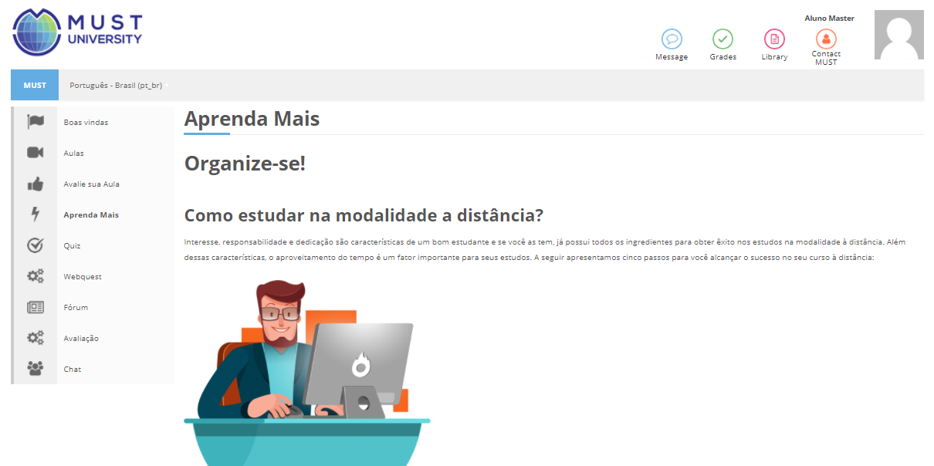
Nosso Ambiente Virtual de Aprendizagem
Material de estudo

Slide 13
Nosso Ambiente Virtual de Aprendizagem
Objetos de aprendizagem . Aulas .

Slide 14
Videoaulas
Inglês . Português . Espanhol

Slide 15
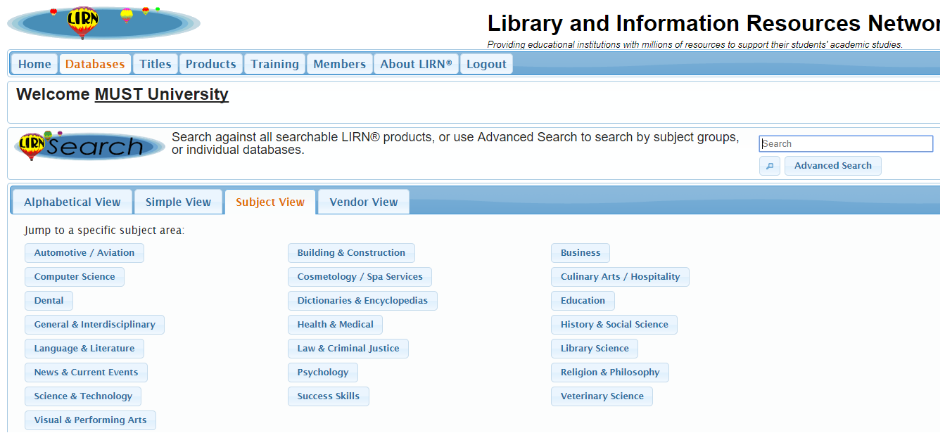
Biblioteca Virtual
LIRN – Library and Information Resources Network

Slide 16
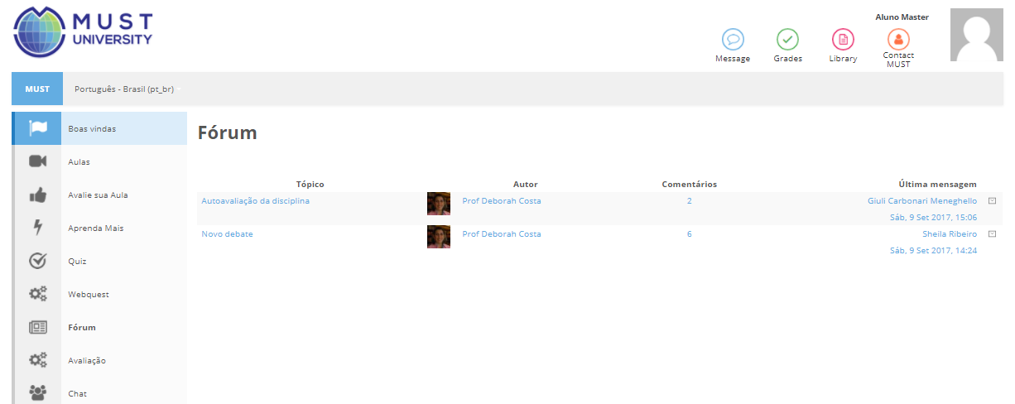
Atividades do aluno no AVA
Fórum . Quiz . Atividades Avaliativas . WebQuest

Slide 17
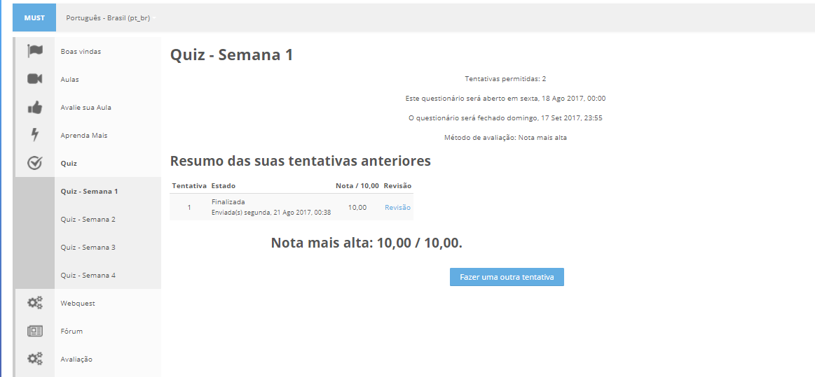
Atividades do aluno no AVA
Fórum . Quiz . Atividades Avaliativas . WebQuest

Slide 18
Atividades do aluno no AVA
Fórum . Quiz . Atividades Avaliativas . WebQuest

Slide 19
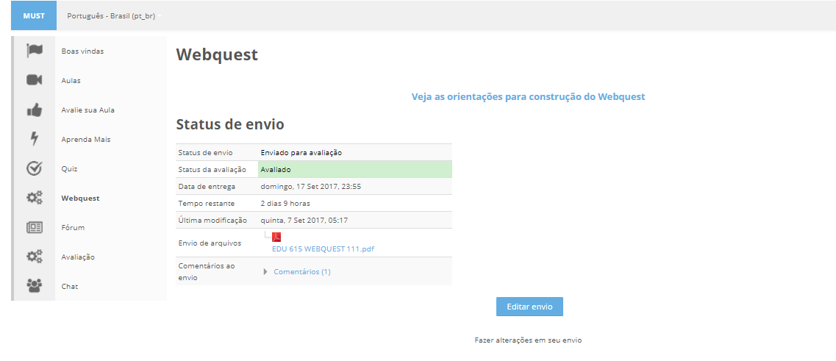
Atividades do aluno no AVA
Fórum . Quiz . Atividades Avaliativas . WebQuest

Slide 20
Mestrado em Gestão de Cuidados da Saúde
Este Curso qualifica profissionais para:
Gerenciar Organizações de Cuidados de Saúde com ou sem fins lucrativos de maneira eficaz e inovadora.
Exercer a liderança , explorando novos modelos de prestação de cuidados de saúde e implementando soluções criativas para os problemas enfrentados.
Compreender o sistema de saúde e o meio ambiente em que atuam os gerentes e provedores de serviços.
Compreender e aplicar princípios básicos de negócios, incluindo: gerenciamento financeiro, gerenciamento de RH, cultura organizacional e governança, planejamento estratégico e MKT, gerenciamento de informações, gerenciamento de riscos e melhoria da qualidade de atendimento.

Slide 21
Mestrado em Negócios Internacionais
Este curso qualifica profissionais para a gestão efetiva de indústrias e demais organizações atuantes de um mercado fortemente integrado e globalizado.
Compreender de forma ampla questões relacionadas a regulamentos internacionais e ao planejamento estratégico para expansão global.
Atuar em empresas globais nas diversas áreas da gestão.
Analisar, sob indicadores de desempenho, os mercados competitivos e os fatores econômicos e políticos que afetam as organizações.
Analisar as flutuações cambiais e saber determinar como elas afetam os investimentos e o planejamento financeiro.

Slide 22
Mestrado em Tecnologias Emergentes da Educação
Este Curso qualifica profissionais para:
Criar e elaborar projetos de tecnologias no contexto educacional.
Desenvolver programas de treinamento para professores em relação ao uso de tecnologias.
Promover mudanças na educação por meio das novas tecnologias de informação e comunicação.
Gerenciar recursos de tecnologia e pessoal no ambiente escolar.
Aplicar habilidades técnicas e conhecimentos para identificar e utilizar os recursos tecnológicos adequadamente para as necessidades de instituições educacionais nos modelos presencial, semipresencial e a distância.
Projetar, desenvolver e aplicar projetos baseados em tecnologia.
Propor projetos de pesquisa relacionados a educação e tecnologia.
Compreender questões atuais em tecnologia e educação tecnológica: e- learning, planejamento e mudança; desenvolvimento web.

Slide 23
Metodologia
100% online
Disciplinas mensais de 45 h/a divididas em 20 temas cada
Aulas disponibilizadas
na plataforma
(5 temas por semana)
WebQuest
Tutoria assíncrona;
Fóruns
Quiz
Prova online

Slide 25
Convalidação de diploma no Brasil
RESOLUÇÃO Nº 3, DE 22 DE JUNHO DE 2016 (*)
Dispõe sobre normas referentes à revalidação de diplomas de cursos de graduação e ao reconhecimento de diplomas de pós-graduação stricto sensu (mestrado e doutorado), expedidos por estabelecimentos estrangeiros de ensino superior.
Art. 17. Os diplomas de cursos de pós-graduação stricto sensu (mestrado e doutorado), expedidos por universidades estrangeiras, só poderão ser reconhecidos por universidades brasileiras regularmente credenciadas que possuam cursos de pós-graduação avaliados, autorizados e reconhecidos, no âmbito do Sistema Nacional de Pós-Graduação (SNPG), na mesma área de conhecimento, em nível equivalente ou superior.
Duração do processo: até 180 dias

Slide 26
Convalidação de diploma no Brasil
PORTARIA NORMATIVA Nº 22, DE 13 DE DEZEMBRO DE 2016 (*)
Dispõe sobre normas e procedimentos gerais de tramitação de processos de solicitação de revalidação de diplomas de graduação estrangeiros e ao reconhecimento de diplomas de pós-graduação stricto sensu (mestrado e doutorado), expedidos por estabelecimentos estrangeiros de ensino superior.
Art. 30 - A análise do pedido de reconhecimento de diploma será efetuada por universidade que tenha curso do mesmo nível e área ou equivalente, respeitando-se os acordos internacionais de reciprocidade ou equiparação, conforme orientação contida na Resolução CNE/CES nº 3, de 2016.

Slide 27
Convalidação de diploma no Brasil
São considerados:
Características do Curso: organização institucional da pesquisa acadêmica
Forma de avaliação do candidato para integralização do Curso
Processo de orientação e defesa da dissertação
Documentos:
Cadastro com dados pessoais
Cópia autenticada do Diploma
Exemplar da Dissertação
Ata ou documento oficial da aprovação
Dados dos participantes da Banca examinadora
Histórico escolar
Descrição de atividades de pesquisa

Slide 28
Convalidação de diploma no Brasil
PORTARIA NORMATIVA Nº 22, DE 13 DE DEZEMBRO DE 2016 (*)
Art. 34 - A tramitação simplificada deverá se ater, exclusivamente, à verificação da documentação comprobatória de documentos que se aplica nas seguintes situações:
I - aos diplomas oriundos de cursos ou programas estrangeiros indicados em lista específica produzida pelo MEC e disponibilizada por meio da Plataforma Carolina Bori;
II - aos diplomas obtidos em cursos de instituições estrangeiras acreditados no âmbito da avaliação do Sistema de Acreditação Regional de Cursos Universitários do Mercosul - Sistema Arcu-Sul;
III - aos diplomas obtidos em cursos ou programas estrangeiros que tenham recebido estudantes com bolsa concedida por agência governamental brasileira no prazo de seis anos; e
IV - aos diplomas obtidos por meio do Módulo Internacional no âmbito do Programa Universidade para Todos - Prouni, conforme Portaria MEC nº 381, de 29 de março de 2010.
Art. 35 - A instituição reconhecedora, em caso de tramitação simplificada, deverá encerrar o processo de reconhecimento em até noventa dias, contados a partir da data de abertura do processo.

Slide 29
Thais Sousa
Consultora Acadêmica
info@mustedu.com.br
thais.sousa@mustedu.com.br
Fone: 19 3365-5737
1 Oakwood Blvd Suite 120 Hollywood, Florida 33020 – USA
www.mustedu.com

